Slide 1
Human Data Interaction
WS 2017/2018

Slide 2
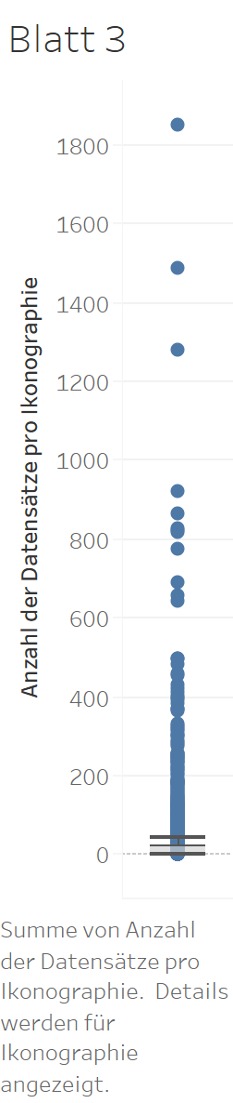
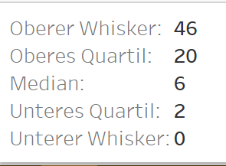
Metadaten-Auswahl
Ikonographie (=Darstellung)
Insgesamt 1970 verschiedene Ikonographie Werte (ohne Null und ohne Duplikate)
Dabei abgebildete Anzahl der Datensätze ist 58.521
Im Durchschnitt 30 Datensätze pro Ikonographie Wert
Darstellung als Box Whisker Plot:
Ideen: Ausreißer streichen (z.B. <5), Ikonographie Gruppen erzeugen

Slide 3
Ideen:
1. Ausreißer streichen (z.B. <5)
Vielleicht sind gerade die Ausreißer interessant?
2.Ikonographie Gruppen erzeugen
Es lassen sich keine sinnvollen Gruppen erzeugen, z.B.
Eisen- &Stahlindustrie, Eisenbahn/Zug, Eisenbahnverkehr, Eisenbahnwaggon, Eisenbahnwagen
Alle Begriffe würden mit „Eisen“ gefunden werden, aber repräsentiert das Wort „Eisen“ die Darstellungen?

